Slide 1
TEADLIK TÕUPULLI VALIK JA SELLE EELISED
Maria Liisa Luur
Jane Mättik
Eesti Tõuloomakasvatajate Ühistu
2023

Slide 2
Mitte iga isane veis ei ole aretuspull ja mitte iga aretuspull ei ole hea sugupull!
…kuigi järglasele päranduvad mõlema vanema omadused vahekorras 50 : 50, siis lehm toob aastas vaid ühe vasika, sugupullil võib neid olla aga väga palju rohkem nii aastas kui tema eluajal kokku.
Lehma väärtus karjas on pulli omast madalam, sest tema tütarde kaudu toimuv karja kvaliteedi muutus on põlvkondade vahetumise intervalli arvestades palju aeglasem.
Lehmvasikate hulgast valitakse oma karja täiendus – seda enam tuleb vältida teadmata ja kontrollimata või isegi halbade omadustega sugupulli kasutamist.
Notes:
Miks ja millele peab sugupulli ostmisel tähelepanu pöörama ning miks peaks karjas kasutama puhtatõulist ja tõuraamatusse kantud sugupulli?
kuigi järglasele päranduvad mõlema vanema omadused vahekorras 50 : 50, siis lehm toob aastas vaid ühe vasika, sugupullil võib neid olla aga väga palju rohkem nii aastas kui tema eluajal kokku. Lehma väärtus karjas on pulli omast madalam, sest tema tütarde kaudu toimuv karja kvaliteedi muutus on põlvkondade vahetumise intervalli arvestades palju aeglasem. Hea sugupull võib karja oluliselt kiiremini parandada, halb pull aga hoopiski rikkuda. On tavapärane, et sündinud lehmvasikate hulgast valitakse ja jäetakse kasvama noorloomad ka oma karja täienduseks – seda enam tuleb vältida teadmata ja kontrollimata või isegi halbade omadustega sugupulli kasutamist. Pärilikkuse seisukohast on pull oluliselt tähtsam kui lehm ja just sel põhjusel keskendutakse järglaste geneetilise potentsiaali testimisel pullidele, mitte lehmadele.

Slide 3
Kes on tõupull?
Puhtatõuline ja tõuraamatusse kantud..
Mis alustel saab pullist tõupull –
põlvnemise õigsus tõuraamatu osade järgi – 4 rida isasid sama tõu tõuraamatus; 2 rida emapoolseid emasid tõuraamatu põhiosas (A,B)
seejärel geneetiline ekspertiis ning tõuraamatusse kandmine
PÕLVNEMISTUNNISTUS!
Siiski ei ole IGA tõuraamatusse kantud puhtatõuline pull hea aretuspull!
Notes:
TR võtmise tingimused - Pull ise 5. põlvkond ehk puhatõuline

Slide 4
Enne tõupulli valikut..
Ei ole olemas täiesti ideaalset tõupulli, kes parandab sinu karjas kõiki vajalikke aretustunnuseid
Seega, kõigepealt tuleb valida tunnused, mida soovitakse parandada oma karja juures. Maksimaalselt 2, sest kõike korraga ei saa. Prioriteedid, mis on oluliseim, millest alustada karja parendamisel
Paraku ei pärandu järglastele kõik tunnused ühese väärtusega, on tunnuseid, mis päranduvad paremini ja tunnuseid, mis halvemini
Pidamistingimuste mõju geneetilise potensiaali avaldumisele (25/75)

Slide 5
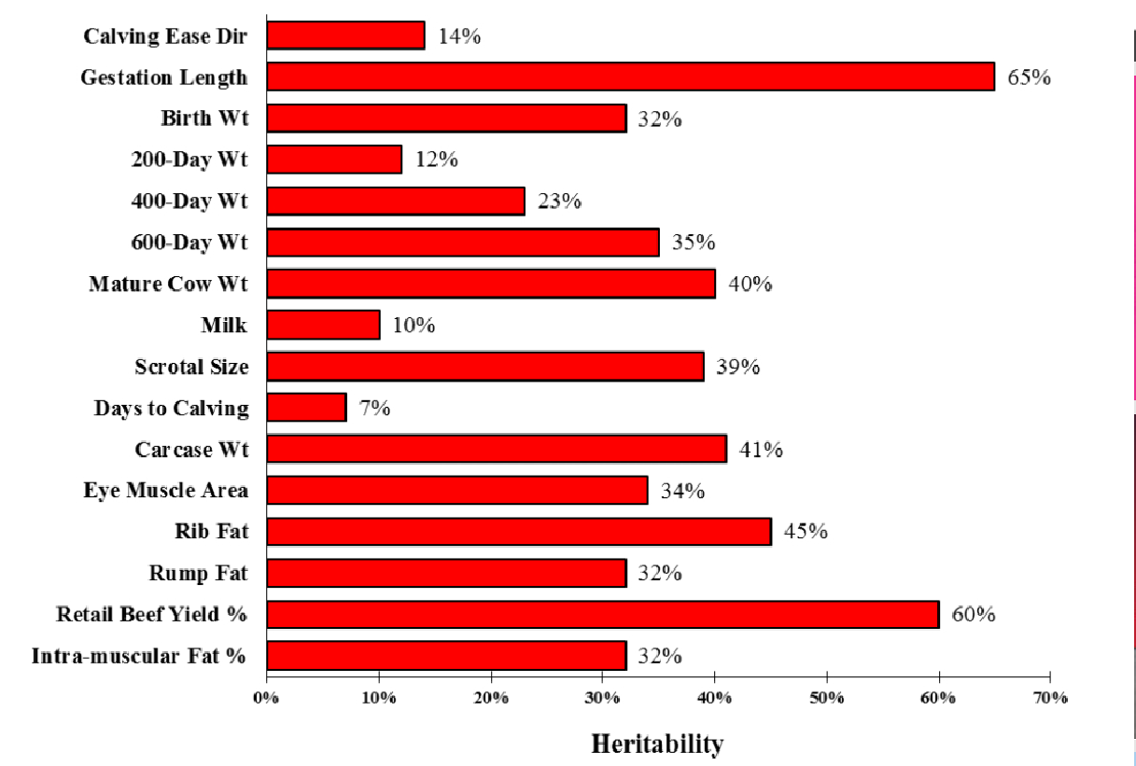
Tunnuse päritavus, %

Slide 6
Millised “tööriistad” on pulli valikul abiks?
Areng olulistel eluetappidel, niisamuti eelnevates põlvkondades ja isade järglastel
Lineaarne hindamine
Aretusväärtused
Genoomhindamine
Söödaväärindus
Munandite ümbermõõt ja spermide kvaliteet
Iseloom

Slide 7
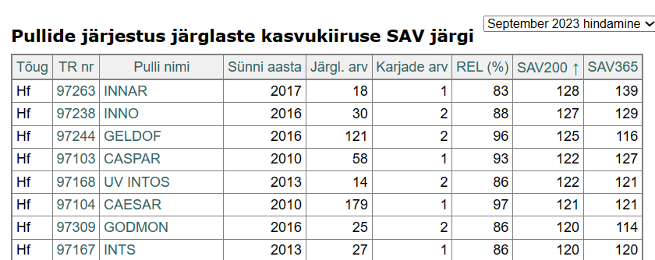

Slide 8
Millised “tööriistad” on pulli valikul abiks?
Genoomhindamine
EvaLim – limusiini tõule
Neogen – peamiselt angus ja hereford
Genes Diffusion – šarolee tõule
Tuntud nimedega ning uhke põlvnemine ei tähenda automaatselt parimat väärtust aretuspullina!

Slide 12
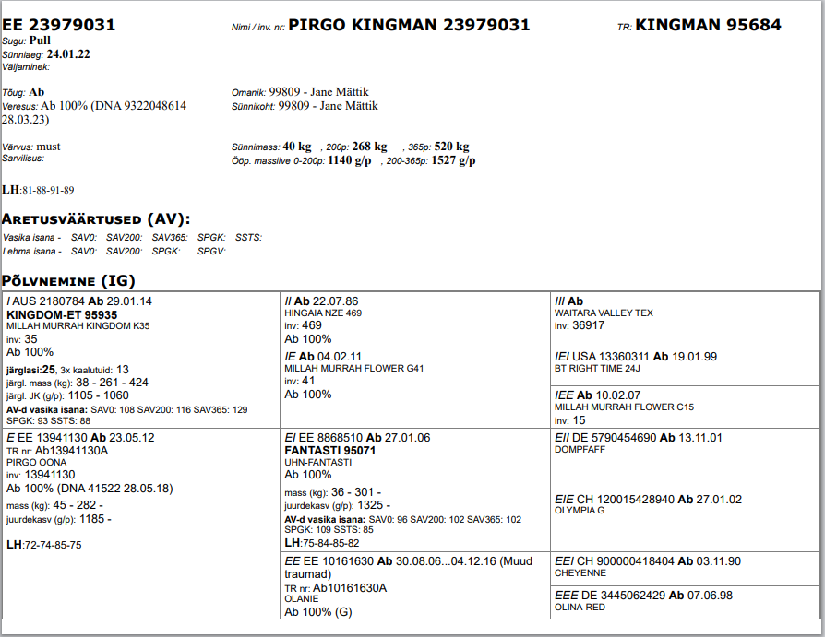
MIS DOKUMENT SEE ON?

Slide 13
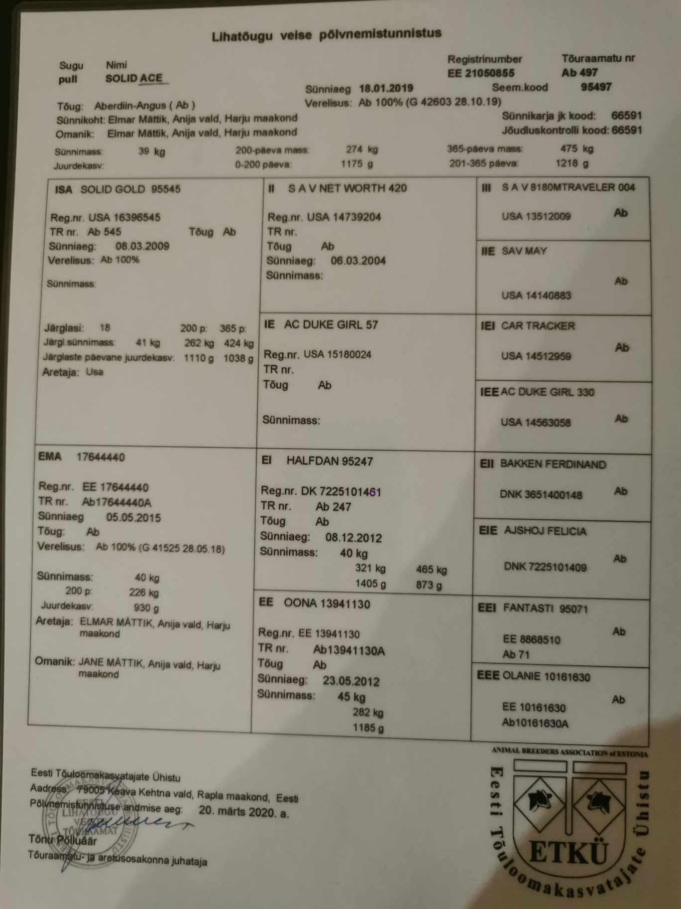
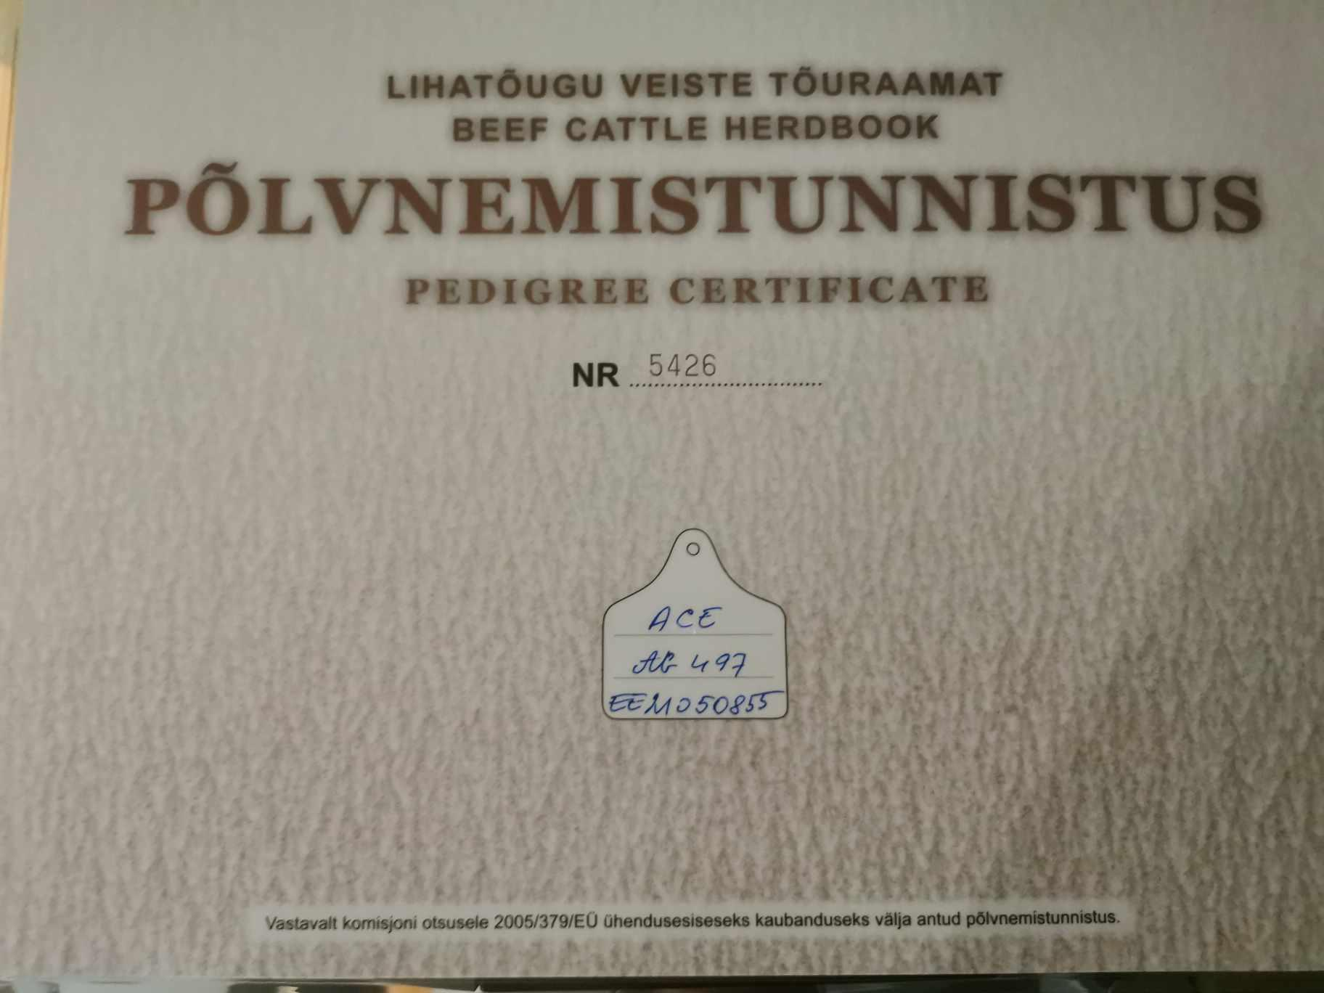

Slide 14
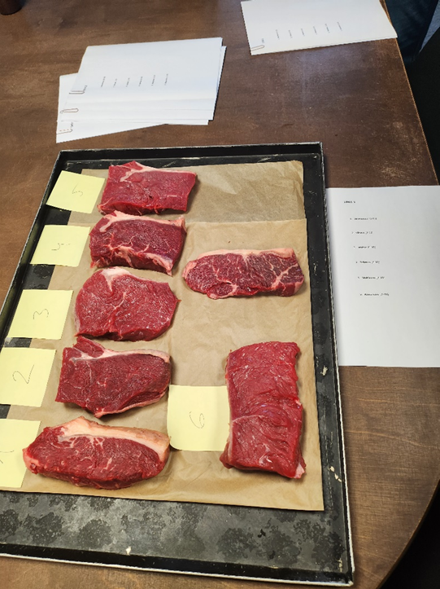
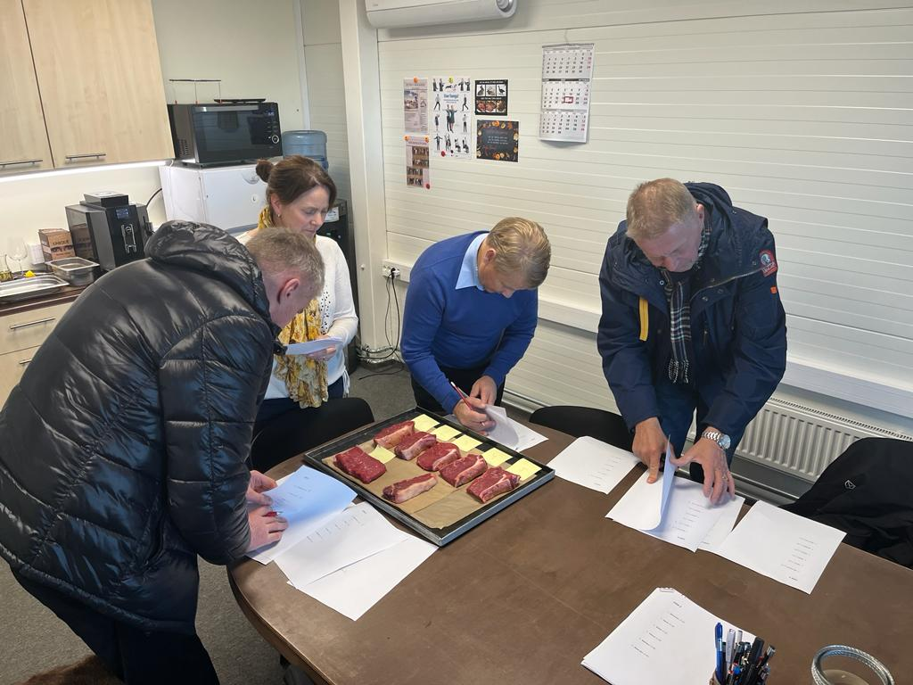
Vytelle söödakasutuse katse tulemused 2023

Slide 15
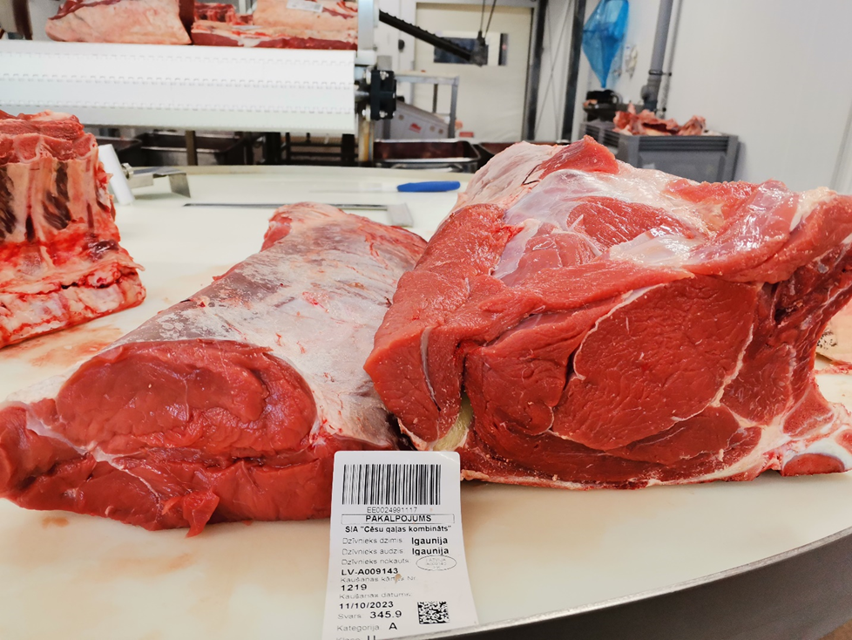

Slide 16
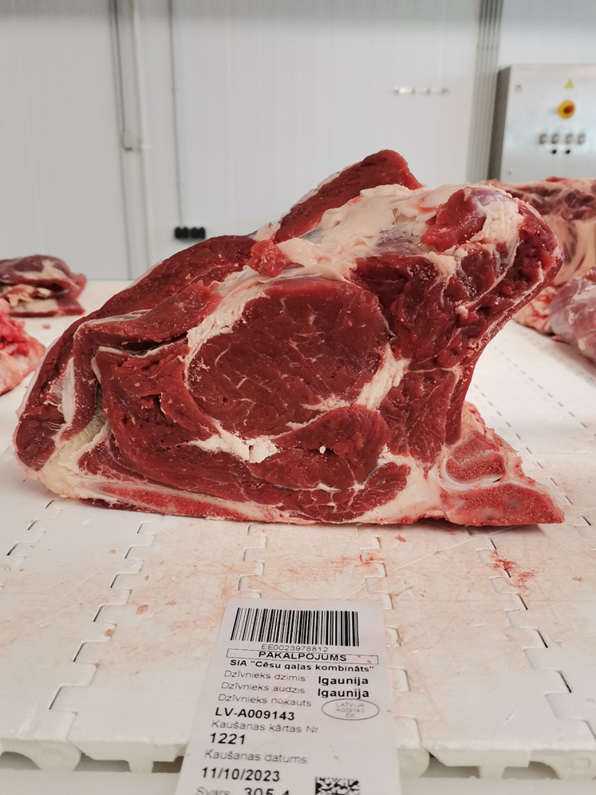

Slide 17
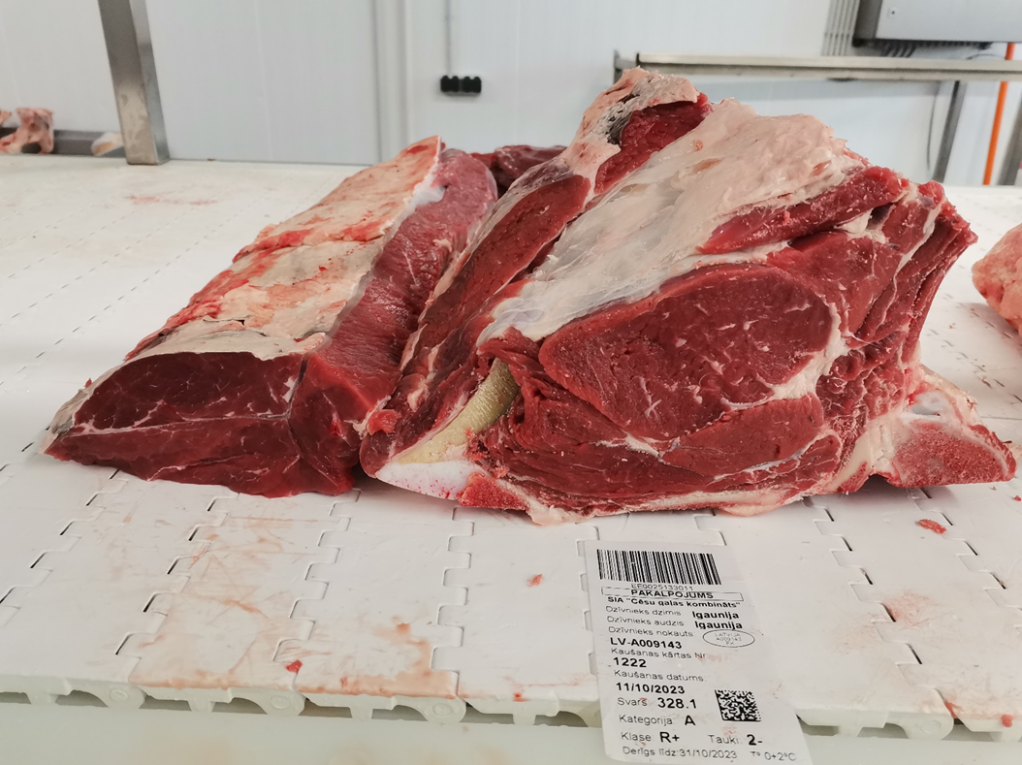

Slide 18
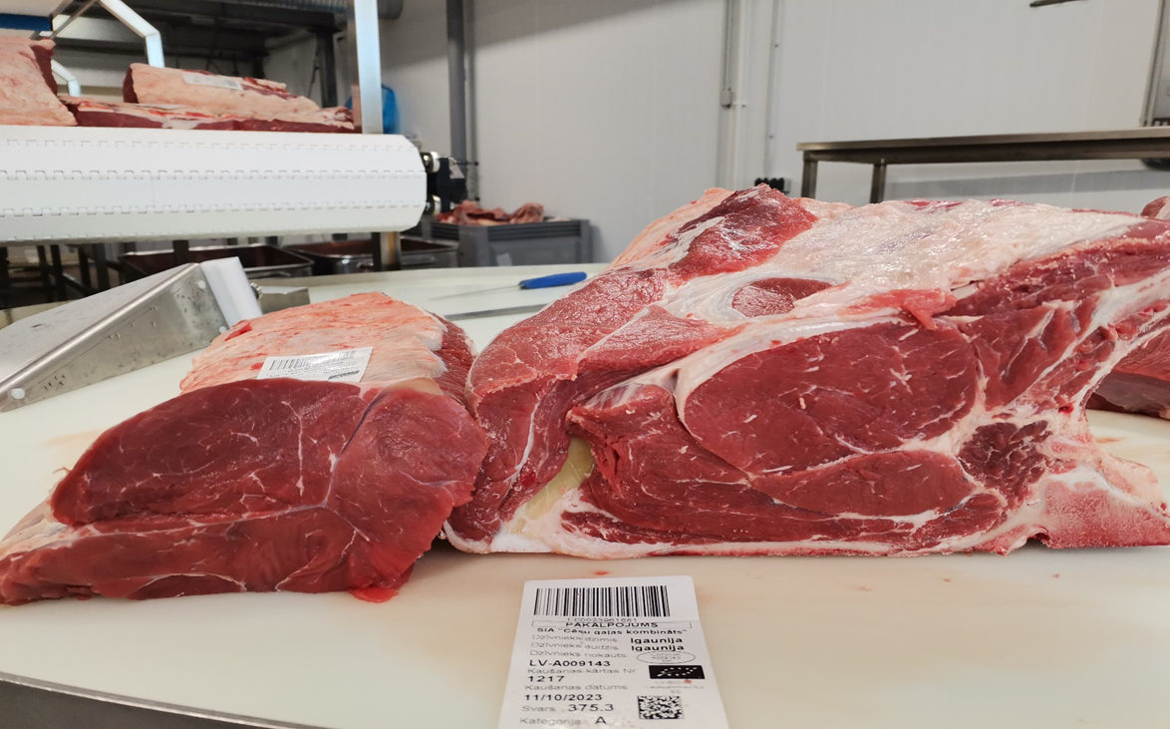

Slide 19
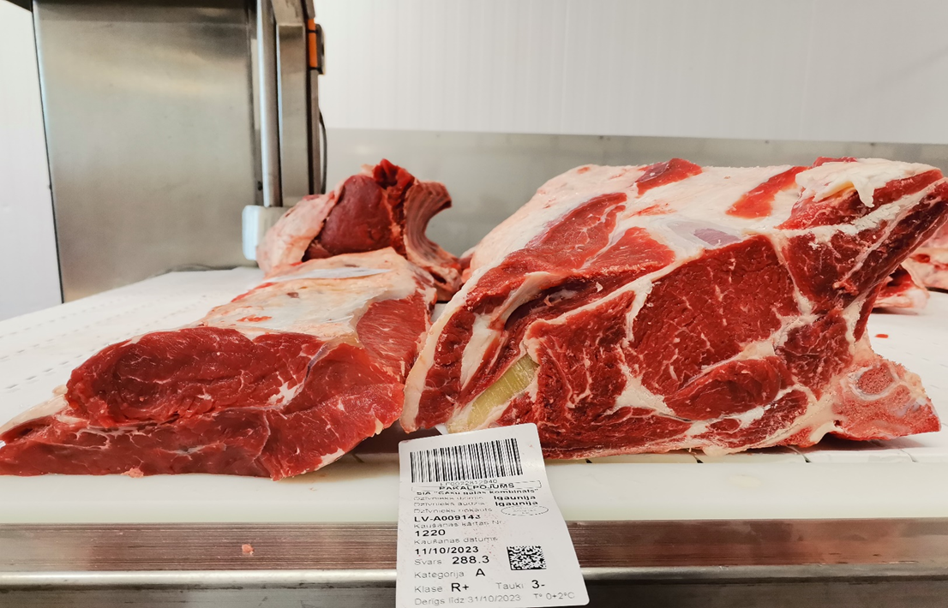

Slide 20
